Slide 1
플레이리스트 공유 데이터베이스
데이터베이스 프로젝트 최종보고서
20517108 김주혁

Slide 2
목차
개요
1.1. 주제
1.2. 기능
1.3. 개발 환경
요구사항명세서
ERD
3-1.릴레이션 스키마 정보
릴레이션 인스턴스 정보

Slide 3
1.개요
1.1. 주제
MyPlayList는 사용자들이 자신만의 플레이리스트를 공유할 수 있는 서비스 이다.
1.2. 기능
1.스포티파이
1.3. 개발 환경
언어 :

Slide 4
2. 요구사항명세서
사용자가 플레이리스트를 등록하려면 회원가입을 해야한다
회원가입 정보에는 아이디, 비밀번호, 나이, 성별을 입력해야한다
플레이리스트는 1개 이상의 노래를 포함해야 한다
회원은 여러 노래를 등록할 수 있고, 하나의 노래는 여러 회원들로부터 등록될 수 있다
플레이리스트와 회원은 회원아이디로 식별한다
노래는 제목, 아티스트, 앨범명을 갖는다
회원이 등록한 플레이리스트는 플레이리스트 아이디, 제목, 평점을 갖는다
플레이리스트의 초기 평점 값은 0이며 한 명당 한 번의 입력이 가능하다

Slide 5
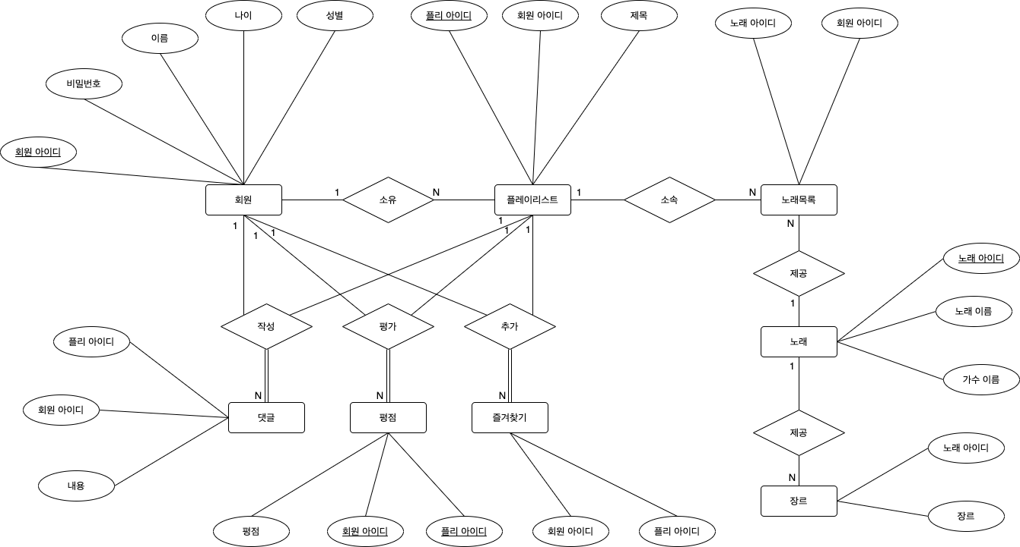
3. ERD

Slide 6
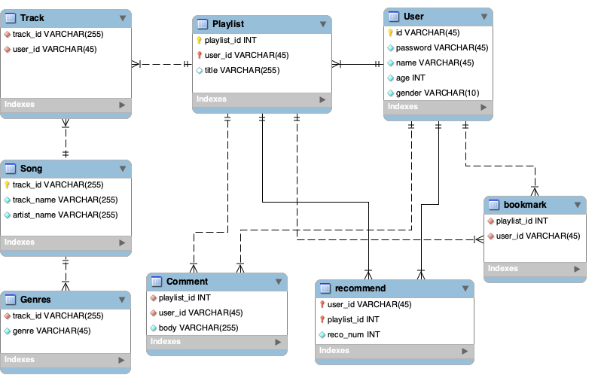
3. ERD

Slide 7
3-1 릴레이션 스키마 정보

Slide 8
3-1 릴레이션 스키마 정보

Slide 9
4. 릴레이션 인스턴스 정보

